Slide 1
База данных
«StudentsPerformance»
Data scientists list:
Кузнецов Иван
Шаурин Артём
Гусев Владимир
Трошин Андрей
2021 г.

Slide 2
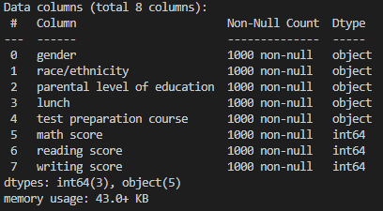
Описание датасета
В данном датасете всего 8 столбцов:
0 – Gender (пол)
1 – Race/ethnicity (раса)
2 – Parental level of education (уровень образования родителей)
3 – Lunch (обед)
4 – Test preparation course (курс подготовки к тесту)
5 – Math score (баллы по математике)
6 – Reading score (баллы по чтению)
7 – Writing score (баллы по письму)

Slide 3
Описание Гипотезы
В процессе разработки мы выдвинули следующую гипотезу:
По статистике, афроамериканцы в среднем имеют меньше баллов по чтению, чем белые.
В итоге мы должны подтвердить или опровергнуть данную гипотезу.

Slide 4
Очистка данных
В процессе я столкнулись с некоторыми проблемами.
Одной из них была очистка данных. Мне пришлось проверить датасет на наличие статистисческих выбросов и пустых ячеек. В итоге все проблемы были решены и датасет готов к дальнейшей работе.

Slide 5
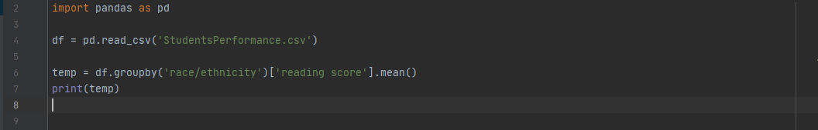
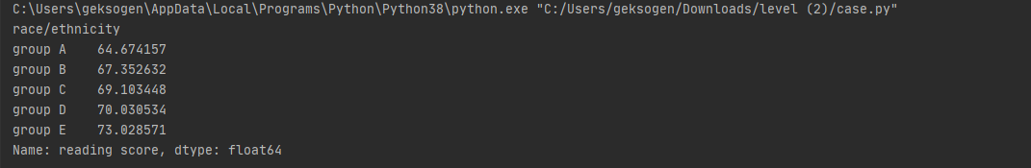
Доказательство гипотезы
Для доказательства\опровержения поставленной гипотезы предлагаю сделать анализ датасета на основе оценки средней оценки по группе А.

Slide 6
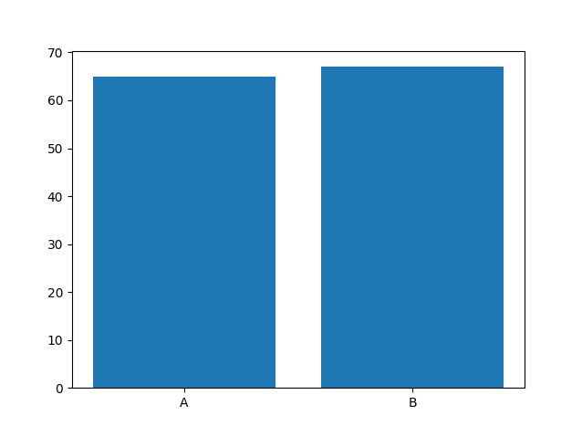
Вывод
Мы видим, что средний бал у Группы А не сильно отличается от группы Б. И следовательно гипотеза не верна.

